Slide 1
Реализация замечаний Государственной экзаменационной комиссии 2017 года по специальности «Стоматология»
Председатель методической комиссии Института стоматологии – НОЦ ИнСтом,
доцент Орешкин И.В.
Заседание ЦКМС, 25 декабря 2017 г.

Slide 2
Государственная экзаменационная комиссия рекомендует:
1. Привести в полное соответствие чек-листы для государственной итоговой аттестации выпускников с чек-листами для первичной аккредитации специалистов.
2. При проведении практических занятий по дисциплине «Челюстно-лицевая и гнатическая хирургия» усилить подготовку по практическим навыкам «Анестезия в стоматологической практике», «Удаление зубов».

Slide 3
Реализация рекомендаций ГЭК:
Привести в полное соответствие чек-листы для государственной итоговой аттестации выпускников с чек-листами для первичной аккредитации специалистов.
Кафедрами-клиниками проведено редактирование чек-листов практических навыков для ГИА в соответствии с чек-листами для первичной аккредитации.
Осмотр стоматологического больного
Пломбирование кариозной полости КМП светового отверждения
Пломбирование кариозной полости КМП химического отверждения
Пломбирование кариозной полости СИЦ
Препарирование кариозной полости 1 класса
Препарирование твердых тканей зуба под коронку
Анестезия инфильтрационная
Анестезия мандибулярная
Анестезия резцовая
Анестезия небная
Удаление зуба

Slide 4
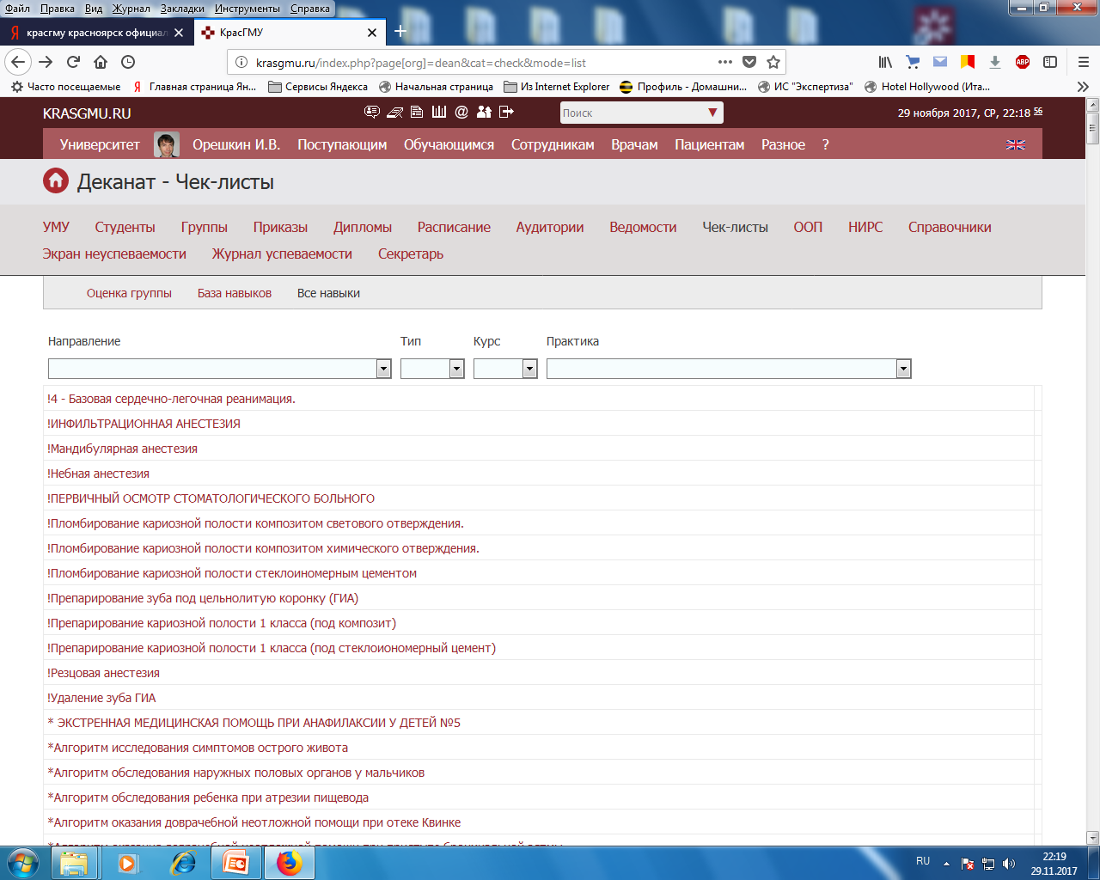
Реализация рекомендаций ГЭК:
Чек-листы размещены на сайте КрасГМУ

Slide 5
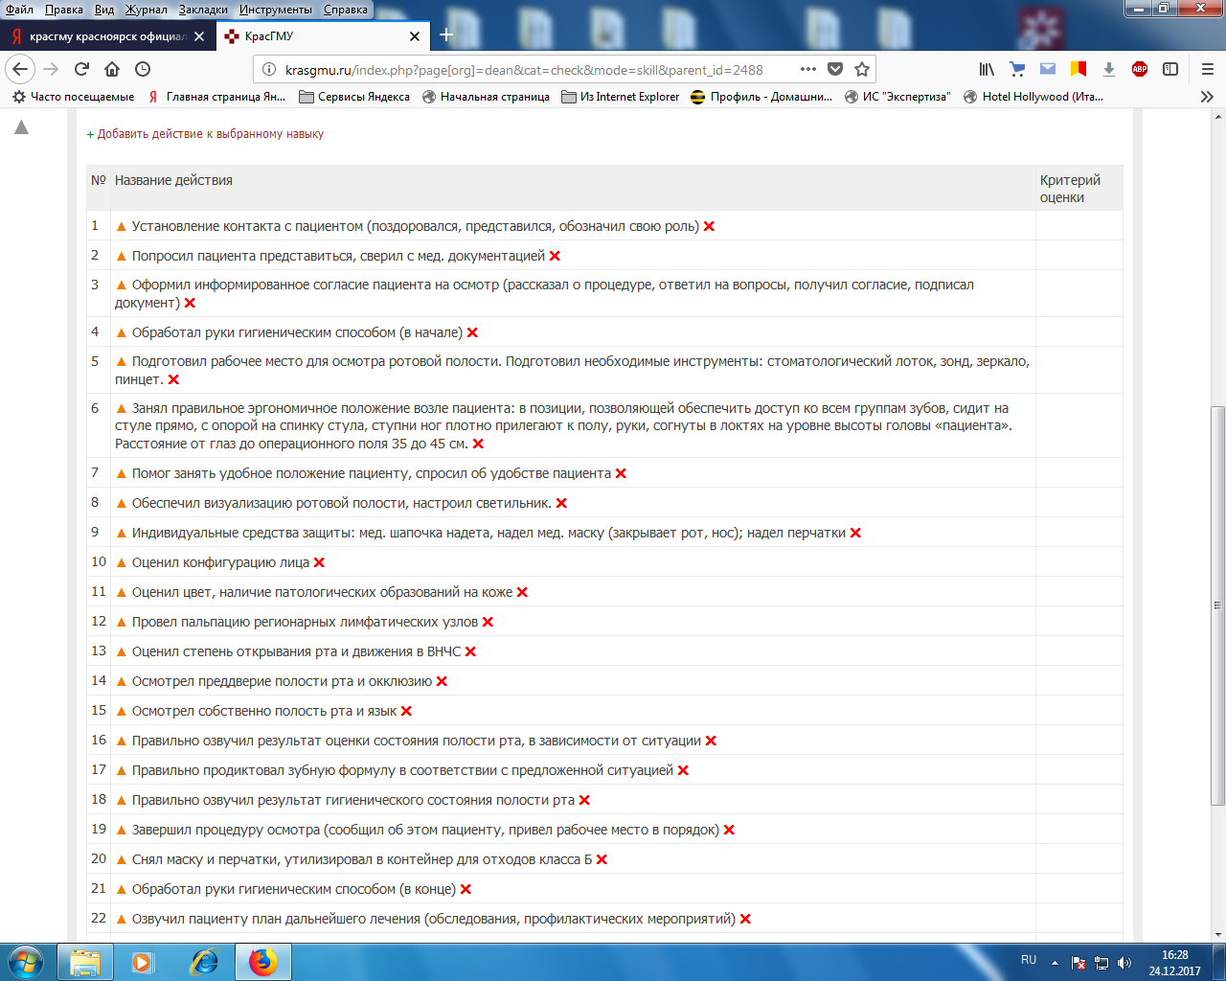
Чек-лист «Осмотр стоматологического больного»

Slide 6
Реализация рекомендаций ГЭК:
При проведении практических занятий по дисциплине «Челюстно-лицевая и гнатическая хирургия» усилить подготовку по практическим навыкам «Анестезия в стоматологической практике», «Удаление зубов».
Кафедрой-клиникой хирургической стоматологии и ЧЛХ в рамках дисциплины ««Челюстно-лицевая и гнатическая хирургия» в X семестре запланировано отработать практические навыки по проведению анестезий и удаления зубов.

Slide 7
Спасибо за внимание!

Slide 8
Методическая готовность к проведению Государственной итоговой аттестации по специальности «Стоматология» в 2018 году
Председатель методической комиссии Института стоматологии –
НОЦ Инновационной стоматологии, доцент Орешкин И.В.
ЦКМС, 25 декабря 2017 г.

Slide 9
Подготовка к первому этапу ГИА: тестированию
Сборник тестовых заданий «Стоматология : тестовые задания для гос. итоговой аттестации выпускников по спец. 31.05.03 – Стоматология: в 2 ч.»
Банк тестовых заданий для проведения тестирования размещен в электронной библиотеки университета.
Банк тестовых заданий размещен на сайте дистанционного обучения КрасГМУ. Проводится тренировочное тестирование студентов 5 курса.
Тестовые задания из банка ГИА включены в курсовые экзамены «Ортодонтия», «Заболевания головы и шеи», «Клиническая стоматология»
Контроль за тестированием студентов осуществляет заместитель руководителя Института стоматологии Майгуров А.А.

Slide 10
Подготовка ко второму этапу ГИА: практические навыки
Имеется учебное пособие «Алгоритмы оказания неотложной помощи и выполнения общеврачебных манипуляций в практике врача-стоматолога», размещено в электронной библиотеке университета.
Обновлены чек-листы на практические навыки по стоматологии, студенты ознакомлены с чек-листами, проводится отработка алгоритмов на практических занятиях.
В мае 2018 будут прочитаны дополнительные лекции «Неотложные состояния в терапии» (кафедра пропедевтики внутренних болезней и терапии), «Фармакотерапия неотложных состояний» (кафедра фармакологии)

Slide 11
Подготовка ко второму этапу ГИА: практические навыки
В симуляционном центре КрасГМУ подготовлены рабочие станции для стоматологов, укомплектованы инструментарием и пломбировочными материалами.
В 10 семестре будут организованы дополнительные занятия в симуляционном центре для отработки практических навыков на симуляционном стоматологическом оборудовании.
На выпускающих стоматологических кафедрах будут организованы дополнительные занятия и консультации студентов по подготовке к практическому экзамену.

Slide 12
Подготовка к третьему этапу ГИА: собеседованию
Имеется сборник «Стоматология : ситуационные задачи с эталонами ответов для государственной итоговой аттестации обучающихся по специальности 31.05.03 – Стоматология», сборник размещен в электронной библиотеки университета.
На выпускающих кафедрах-клиниках во время практических занятий и лекций проводится разбор экзаменационных ситуационных задач.
Экзаменационные билеты для третьего этапа ГИА: собеседования будут сформированы в мае 2018.

Slide 13
Спасибо за внимание!

